Slide 1
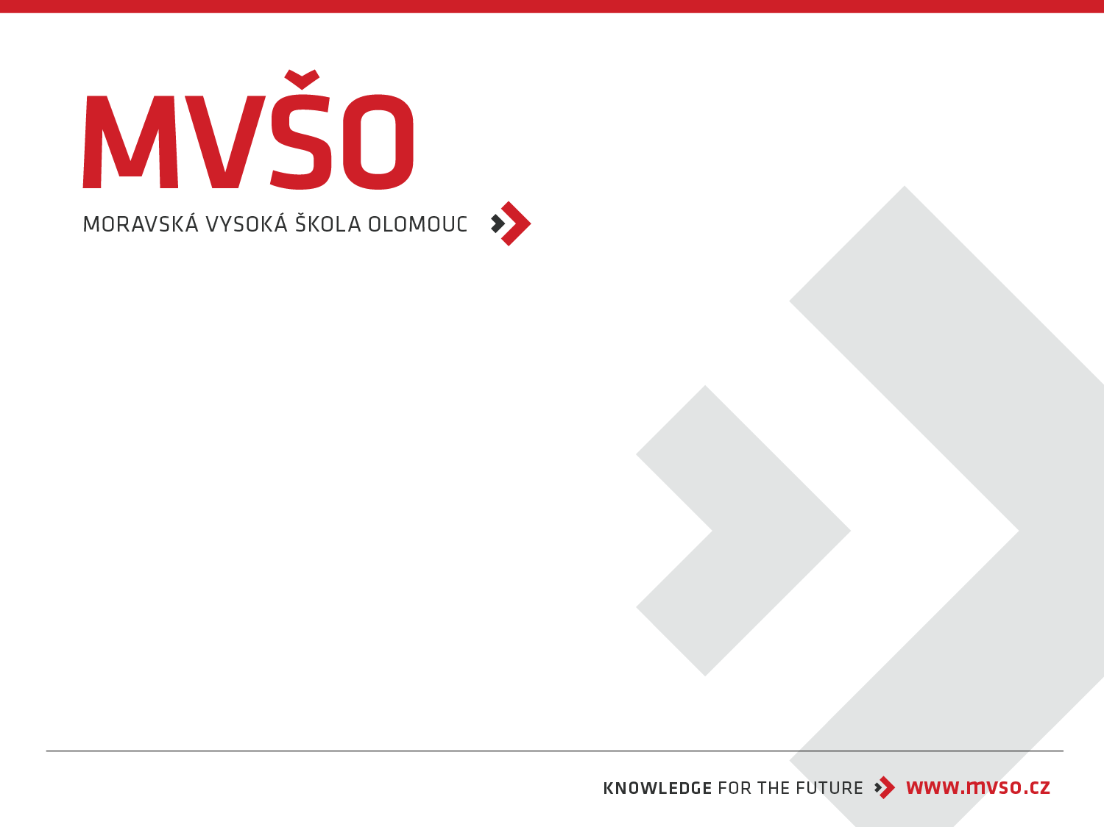
Energetický management
Solární energie
(fotovoltaické systémy)
Autor: Pavlína Cvrčková
Osobní číslo: M20097
Obor: EMMSP
Forma studia: kombinovaná
Ročník: 1.
E-mail: m20097@studenti.mvso.cz
Akademický rok: 2020/2021

Slide 2
Úvod a popis problematiky
Energetický management = energetické řízení
Energetický management je řídící proces, který zajišťuje energetické potřeby potřebné nejen pro podnikání. Jedná se o základní nástroj pro šetrné, hospodárné a ekologicky zaměřené nakládání s energiemi.
Cíle:
snižování spotřeby energií a vyšší efektivita využití.
úspora finančních prostředků, které mohou být využity ke spotřebě nebo investiční činnosti.
Přínosy:
• ekonomické přínosy
• environmentální přínosy
Základní úroveň energetického managementu a jeho náklady jsou v porovnání s výhodami, které může přinést nesrovnatelně menší. Energetický management a jeho efektivně využitý systém vede k optimalizaci spotřeby energie a mimo jiné vytváří základní podmínky pro efektivní využívání obnovitelných zdrojů energie. Zvýšení využití obnovitelných zdrojů energie objektů je klíčové pro snížení energetické náročnosti. Ekonomické přínosy jsou myšleny ve formě úspory nákladů na energie a paliva v důsledku sledování spotřeb, efektivnosti, nákladů, ale také v návaznosti na novely legislativy, jedná se především o možné sankce z neplnění nových nařízení apod. Environmentální přínosy se zde chápou jako snižování emisí znečisťujících látek, protože dochází k úspoře energií.

Slide 3
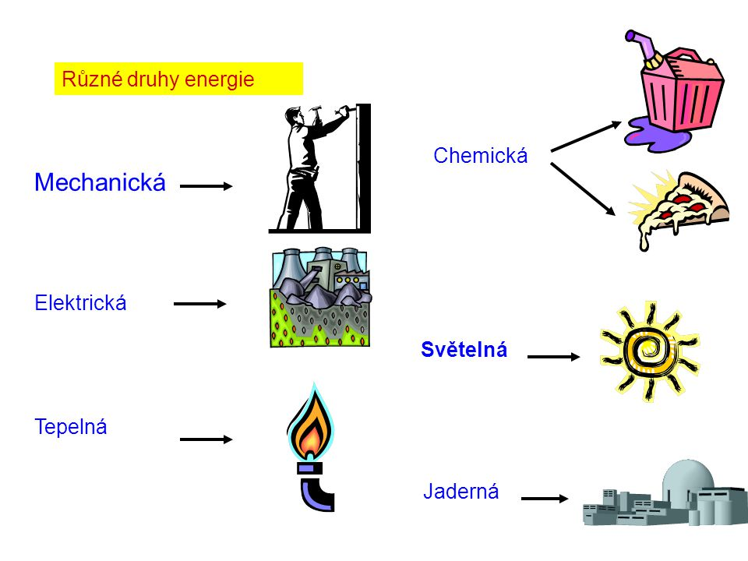
Druhy energie

Slide 4
Elektrická energie
Elektrická energie = schopnost elektrostatického pole konat práci.
vzniká v okolí pohybujících se nábojů,
získává se přeměnou jiného druhu energie.
Pro přeměnu mechanické energie na energii elektrickou se používají různé elektrické stroje. K výrobě elektřiny z dalších druhů energie se používají různé články. Chemickou energii na energii elektrickou mění články primární (palivové, galvanické) a sekundární (akumulátor). Elektrická energie je získávána také z energie sluneční (fotovoltaické články) nebo z energie tepelné (termoelektrické články).

Slide 5
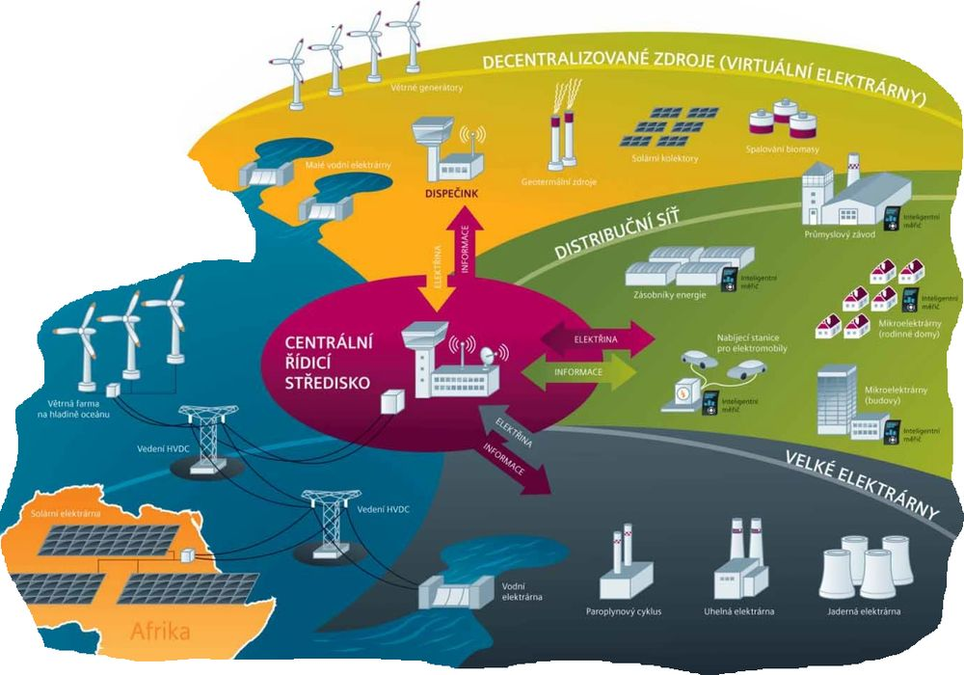

Slide 6
Solární energie
Solární elektrárny jsou zdrojem, který získává v posledních letech stále více na popularitě. Mnozí v nich vidí budoucnost světové energetiky, avšak jako každý zdroj mají své klady i zápory.
Elektrárny, využívající k výrobě elektrické energie sluneční záření, mohou být rozděleny do dvou základních skupin:
Fotovoltaické - k přímě přeměně energie slunečního záření v elektrickou využívají články na bázi polovodičů
Koncentrační solární elektrárny - ohřívají pomocí soustavy zrcadel teplonosné médium, často v podobě roztavených solí či syntetických olejů, které dále předává teplo do sekundárního okruhu a podobně jako běžná tepelná elektrárna vyrábí elektrickou energii pomocí páry pohánějící skrz turbínu generátor.

Slide 7
Technologie
Fotovoltaika = metoda přímé přeměny slunečního záření na elektřinu (stejnosměrný proud) s využitím fotoelektrického jevu na velkoplošných polovodičových fotodiodách.
Jednotlivé diody se nazývají fotovoltaické články a jsou obvykle spojovány do větších celků - fotovoltaických panelů.
Samotné články jsou dvojího typu:
Krystalické články - jsou vytvořeny na tenkých deskách polovodičového materiálu, tenkovrstvé články jsou přímo nanášeny na sklo nebo jinou podložku. V krystalických technologiích převažuje křemík, a to monokrystalický nebo multikrystalický, jiné materiály jsou používány pouze ve speciálních aplikacích.
Tenkovrstvých technologií je celá řada, například amorfní křemík a mikrokrystalický křemík, jejichž kombinace se nazývá tandem, dále tellurid kadmia a CIGS sloučeniny. Díky rostoucímu zájmu o obnovitelné zdroje energie a dotacím se výroba fotovoltaických panelů a systémů v poslední době značně zdokonalila.
Celková instalovaná kapacita na světě ke konci roku 2016 činila 305 GW, za rok 2016 se rychle rostoucí kapacita zvýšila o 76 GW, což je o 50 % více, než v předchozím roce 2015, kdy došlo ke zvýšení o 50,6 GW (v roce 2014 došlo k e zvýšení o 40,2 GW). To je umožňuje roční produkci nejméně 275 terawatthodin (TWh) elektřiny.

Slide 8
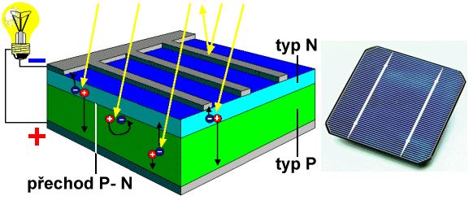
Fotovoltaický (sluneční, solární) článek je v podstatě polovodičová dioda. Jeho základem je tenká křemíková destička s vodivostí typu P. Na ní se při výrobě vytvoří tenká vrstva polovodiče typu N, obě vrstvy jsou odděleny tzv. přechodem P-N. Osvětlením článku vznikne v polovodiči vnitřní fotoelektrický jev a v polovodiči se z krystalové mřížky začnou uvolňovat záporné elektrony. Na přechodu P-N se vytvoří elektrické napětí, které dosahuje u křemíkových článků velikosti zhruba 0,5 V. Energie dopadajícího světla se v článku mění na elektrickou energii. Připojíme-li k článku pomocí vodičů spotřebič (například miniaturní elektromotorek), začnou se kladné a záporné náboje vyrovnávat a obvodem začne procházet elektrický proud. Je-li třeba větší napětí nebo proud, zapojují se jednotlivé články sériově či paralelně a sestavují se z nich fotovoltaické panely.

Slide 9
Fotovoltaické systémy
Jediný fotovoltaický článek má jen velmi malé využití. Výstupní napětí i výkon je pro většinu aplikací příliš malý. Proto se články podle požadovaného napětí a odebíraného proudu spojují a vytvářejí fotovoltaický modul (panel). Spojením více modulů vzniká rozměrné fotovoltaické pole, které se instaluje například na střechu nebo fasádu budovy. Pro dosažení vysoké životnosti se moduly ukládají do hermeticky uzavřených pouzder, která jsou opatřena vysoce průhledným tvrzeným sklem. Tato úprava chrání moduly před povětrnostními vlivy, udávaná životnost je 20 - 30 let.

Slide 10
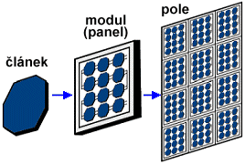

Slide 11
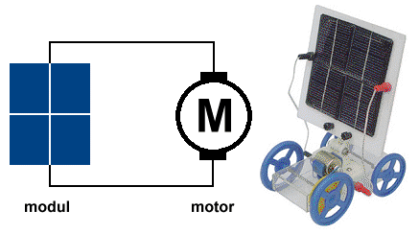
Nejjednodušší fotovoltaický systém
Fotovoltaický modul je přímo připojen ke spotřebiči, jak je znázorněno na schématu. Spotřebič v tomto zapojení pracuje jen při dostatečně intenzivním osvětlení modulu a to je hlavní nevýhoda. Toto řešení je možno zvolit jen výjimečně, například
k napájení jednoduchých kalkulaček, dětských hraček nebo učebních.

Slide 12
Autonomní fotovoltaický systém
zdroj nezávislý na rozvodné síti, bývá označován jako "grid-off".
Systém se skládá z fotovoltaických modulů nebo polí, regulátoru, akumulátoru a spotřebiče. Elektrická energie z modulů se uchovává v nabitých akumulátorech pro období, kdy Slunce nesvítí.
Regulátor zajišťuje správné podmínky pro nabíjení a vybíjení akumulátoru.
Využití: k napájení pokusných solárních vozidel, zahradních svítidel, elektrických spotřebičů v horských chatách, k napájení měřicích přístrojů v meteorologických stanicích apod.

Slide 13
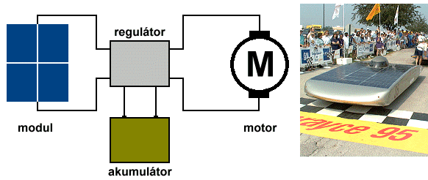

Slide 14
Fotovoltaický systém spojený se sítí:
Velké fotovoltaické systémy mohou být zapojeny tak, aby část nebo všechnu vyrobenou elektrickou energii dodávaly do veřejné rozvodné sítě. Označují se také jako systémy "grid-on".
Zdrojem je fotovoltaický modul, stejnosměrné napětí je nejprve nutné ve střídači (měniči) transformovat na střídavé napětí 230 V/50 Hz. Zařízení musí splňovat přísné požadavky na bezpečnost, odolnost proti zkratu a přetížení a na správnou synchronizaci.
Výhodou tohoto systému je, že spotřebiče v domácnosti mohou fungovat nezávisle na vnějším osvětlení. Při dostatku slunečního záření jsou napájeny z fotovoltaického modulu, v noci odebírají energii z rozvodné sítě. Elektroměry E₁ a E₂ měří energii odevzdanou nebo odebranou z rozvodné sítě.

Slide 15
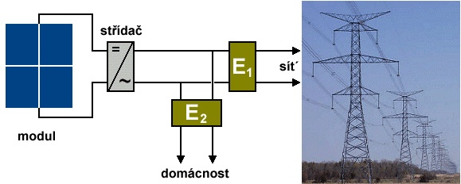
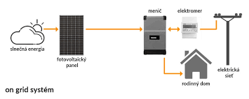

Slide 16
Využití solární energie
Využití solární energie v praxi probíhá jak v "domácím" použití tak ve velkém, například v případě solárních elektráren.
Formy využití solární energie v praxi rozdělujeme do dvou základních skupin:
Pasivní využití - jedná se o principy tzv. solární architektury, které vedou k úsporám energie. Mezi základní principy solární architektury patří především vhodná orientace prosklených ploch a tepelně akumulačních stěn, dosažení maximálního objemu stavby za minimálního povrchu obvodových (ochlazovaných) stěn, důkladná tepelná izolace a využití obnovitelných zdrojů pro energetické zásobování stavby.
Aktivní využití - je realizováno pomocí přídavných technických zařízení tzv. slunečních kolektorů. Ty jsou v zásadě dvojího typu:
    Termické kolektory - slouží především k ohřevu vody, k přitápění a ohřevu vody v bazénech.
    Fotovoltaické kolektory - pomocí tzv. fotovoltaického jevu přeměňují sluneční záření přímo na elektrickou energii.

Slide 17
Využití solární energie
Celkový roční úhrn dopadající sluneční energie ovlivňuje:
zeměpisná poloha,
orientace fotovoltaického systému vzhledem ke slunci,
celková doba slunečního svitu,
nadmořská výška
čistota ovzduší.
Možnosti využití solární energie jsou závislé především na dvou hodnotách:
Doba slunečního záření - je uváděna v hodinách za časové období (měsíc, rok). Průměrná hodnota pro Českou republiku je přibližně 1 500 hodin.
Intenzita slunečního záření - jedná se o denní resp. měsíční sumu globálního záření (viz wiki) na jednotku vodorovné plochy.
Obě hodnoty jsou dlouhodobě sledovány v meteorologických stanicích a důležitou roli pro ně hraje počasí.

Slide 18
Využití solární energie v ČR
Údaj o ročním úhrnu globálního slunečního záření je velmi důležitý pro výpočty budoucí energetické bilance fotovoltaického systému a tedy i návratnosti investice.
Známe-li, kolik slunečního záření ročně dopadne na 1m2 fotovoltaického systému a konverzní účinnost fotovoltaického panelu, která je přibližně 14%, dostaneme z této plochy asi 133 - 188kWh elektrické energie za rok.
V České republice roční množství slunečního záření kolísá mezi 950 a 1 250 kWh/m.
Přestože množství sluneční energie v průběhu roku kolísá a největší množství sluneční energie dopadá v období, kdy spotřeba tepla je nejnižší, lze hodnotit podmínky v České republice jako poměrně dobré pro její využití.
Dobu slunečního záření v místě vašeho bydliště si můžete ověřit na stránkách Českého Hydrometeorologického Ústavu, průměrné měsíční a roční úhrny globálního záření ukazuje mapa slunečního záření.
http://www.infomet.cz/index.php?id=read&idd=1293892370

Slide 19
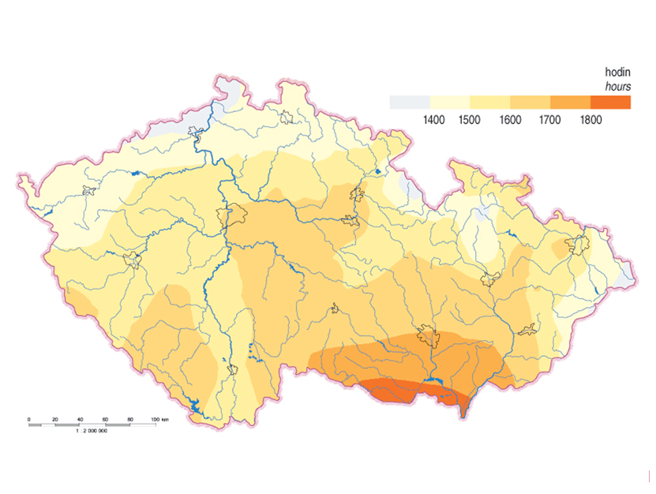
Mapa trvání slunečního svitu v ČR (doba)
Podmínky pro využití sluneční energie jsou na území České republiky poměrně dobré. Celková doba slunečního svitu (bez oblačnosti) je od 1 400 do 1 700 hodin za rok.
Mapa trvání slunečního svitu v ČR

Slide 20
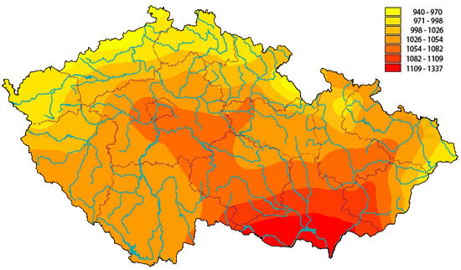
Roční úhrn globálního slunečního záření v ČR [W/m2] (intenzita)
Vhodnost lokality pro využití sluneční energie nejlépe vystihuje mapa globálního slunečního záření, která vychází z dlouhodobých meteorologických měření. V podmínkách České republiky dopadne na jeden m2 zhruba 950 – 1340kWh sluneční energie z čehož největší část (asi 75%) v letním období.
Roční úhrn globálního slunečního záření v ČR [W/m2]

Slide 21
Fotovoltaické elektrárny v ČR
V České republice bylo podle Energetického regulačního úřadu k 30. září 2016 v provozu 28 341 solárních elektráren s celkovým instalovaným výkonem 2 127,1 MW.
Téměř polovina uvedeného instalovaného výkonu je tvořena zdroji s instalovaným výkonem od 1 do 5 MW. České fotovoltaické elektrárny vyrobily v roce 2015 2,26 TWh elektřiny, což představovalo zhruba 2,7 % celkové brutto výroby elektřiny v České republice.
Největší FVE v ČR je Ralsko, která zahrnuje skupinu fotovoltaických elektráren v lokalitách Ralsko a Mimoň. Soubor pěti elektráren vzdálených od sebe jednotky kilometrů zahrnuje FVE s instalovanými výkony 17,49 MW, 14,27 MW, 12,87 MW, 6,61 MW a 4,52 MW, celkový instalovaný výkon FVE Ralsko tedy činí 55,76 MW. FVE Ralsko byla uvedena do provozu v roce 2010 a jejím provozovatelem je společnost ČEZ Obnovitelné zdroje, s.r.o.

Slide 22
Jak v Česku přibývalo solárních elektráren https://public.flourish.studio/visualisation/1033932/?utm_source=showcase&utm_campaign=visualisation/1033932

Slide 23
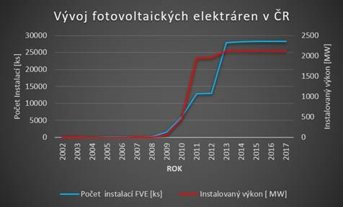
Vývoj celkového počtu instalací FVE a celkového instalovaného výkonu v ČR
Zdroj dat: ERÚ

Slide 24
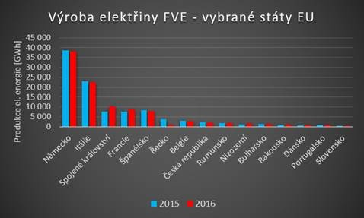
Elektrická energie vyprodukovaná FVE u vybraných států EU
Zdroj dat: Photovoltaic barometer 2017

Slide 25
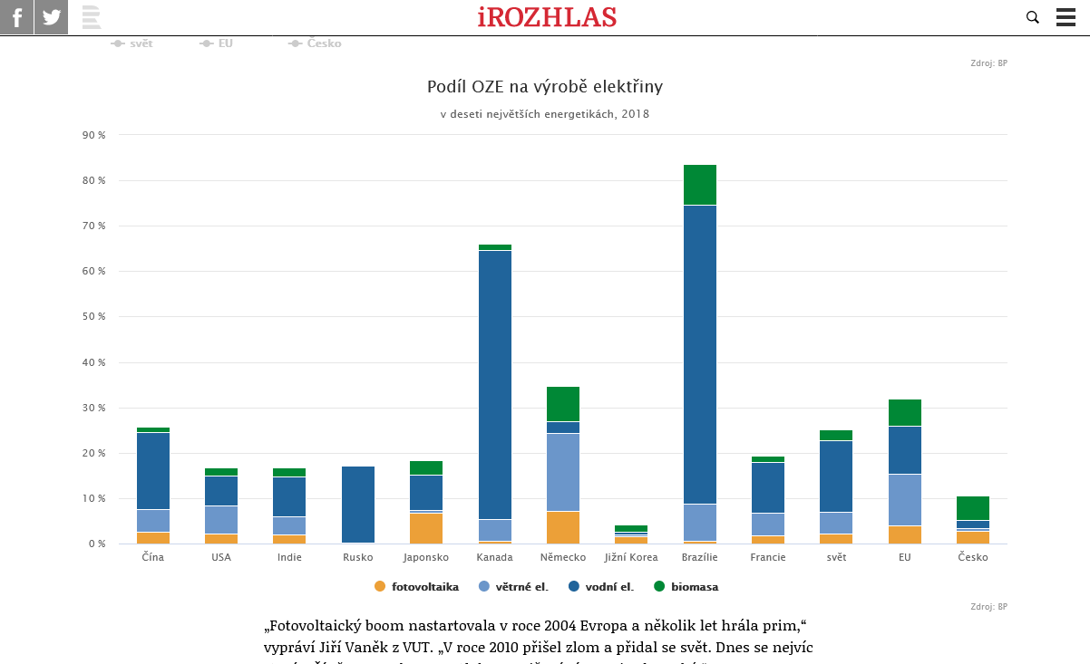

Slide 26
Silné a slabé stránky
Ve srovnání s jinými zdroji elektrické energie má provoz fotovoltaického zařízení celou řadu ekologických i provozních výhod. V našich klimatických podmínkách je však třeba počítat i s nevýhodami, které mohou omezit nebo zcela znemožnit efektivní využití fotovoltaických zařízení:
Výhody Používá se prakticky nevyčerpatelný zdroj energie. Při provozu nevznikají žádné emise nebo jiné škodlivé látky. Provoz je zcela bezhlučný, bez pohyblivých dílů. Jednoduchá instalace solárního systému Provoz zařízení prakticky nevyžaduje obsluhu, snadná elektronická regulace. Zařízení mají vysokou provozní spolehlivost. | Nevýhody Poměrně nízká průměrná roční intenzita slunečního záření. Krátká průměrná roční doba slunečního svitu. Velké kolísání intenzity záření v průběhu roku. Malá účinnost přeměny a z toho plynoucí nároky na plochu článků. Vysoké investiční náklady na instalaci. Poměrně malá životnost (20 let) v poměru k ceně. Potřeba záložního zdroje elektřiny.

Slide 27
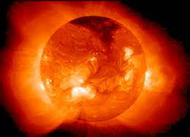
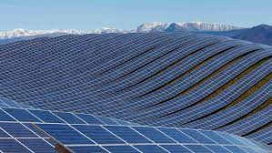
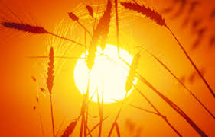
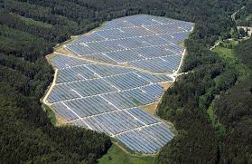
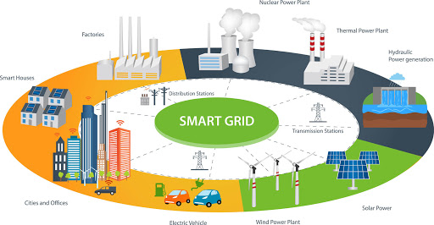
Perspektivy do budoucnosti

Slide 28
Perspektivy do budoucnosti ?
Výkon – fotovoltaické panely dnes nejběžněji dostanete ve výkonnostních řadách od 270 Wp (watt-peak) do 450 Wp. Čtyři panely o špičkovém výkonu 270 Wp dají celkový výkon 1080 Wp. Tyto čtyři panely vyrobí energii v celkovém úhrnu 1058 kWh (kilowatt-peak ) za rok.
Dotační programy - Dotační programy - Solární asociace (solarniasociace.cz)
Návratnost investice - Návratnost fotovoltaické elektrárny (isofenenergy.cz)
Životnost panelů – 25 až 30 let
Recyklace a likvidace - SOLÁRNÍ PANELY | TŘÍDĚNÍODPADU.CZ (trideniodpadu.cz)
Životnost slunce – 5 mld. let Slunce čeká neodvratitelný zánik. Co bude, až vyhasne? | Globe24.cz

Slide 29
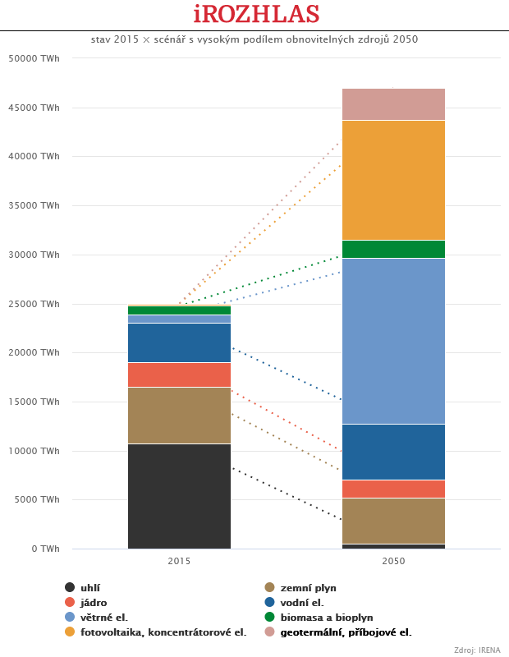
Globální výroba elektřiny podle zdroje

Slide 30
Závěr
Rostoucí trend využívání
Nízký poměr podílu na trhu s el. Energií
Vývoj
Vysoká pořizovací cena

Slide 31
Děkuji za pozornost

